Slide 1
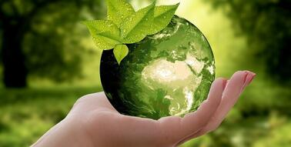
«Чисті речовини і суміші. Основні способи розділення сумішей»
«Пізнаємо природу»
5 клас

Slide 2
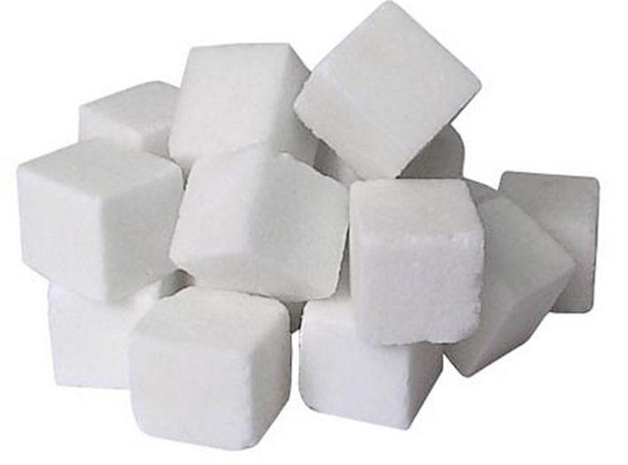
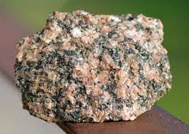
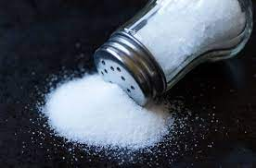
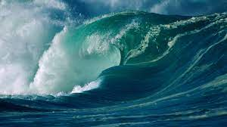
Речовини
Чисті
Суміші
Чистою називають речовину, що не містить домішок інших речовин. Це означає, що вона складається з однакових частинок (атомів, молекул).
Суміш – складається з кількох речовин.

Slide 3
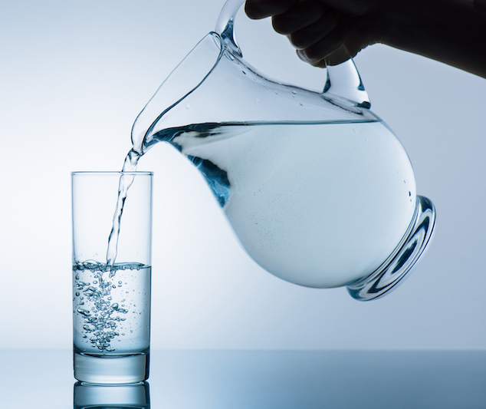
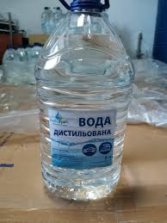
Чим чиста речовина відрізняється від суміші?
Речовину, що не містить домішок інших речовин, називають чистою.
У ній містяться тільки ті частинки, з яких вона утворилася, і склад речовини залишається незмінним.

Slide 4
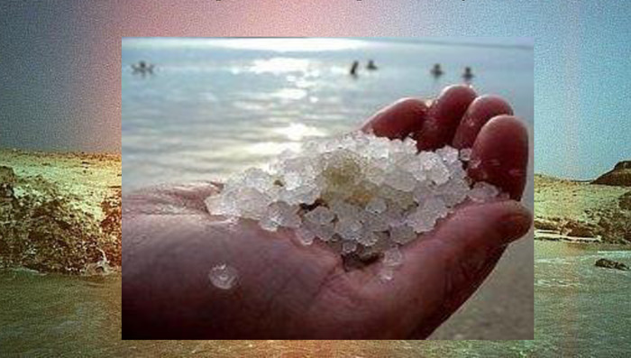
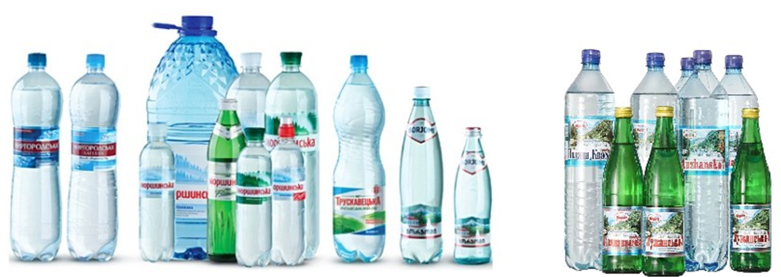
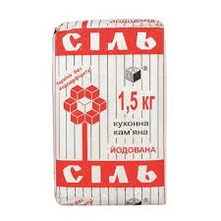
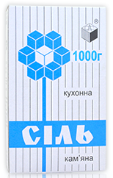
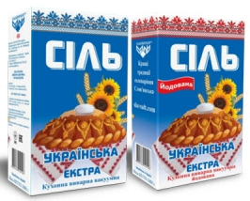
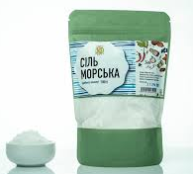
Чим чиста речовина відрізняється від суміші?
Абсолютно чистих речовин в природі не існує. У кожній речовині є певна кількість домішок.
Мінеральна вода та морська це суміш води та солей.
Сіль екстру добувають додатковим очищенням кам'яної солі
від домішок інших речовин.

Slide 5
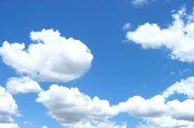
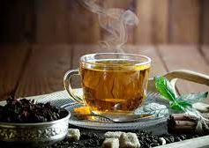
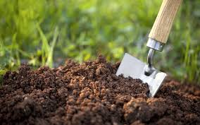
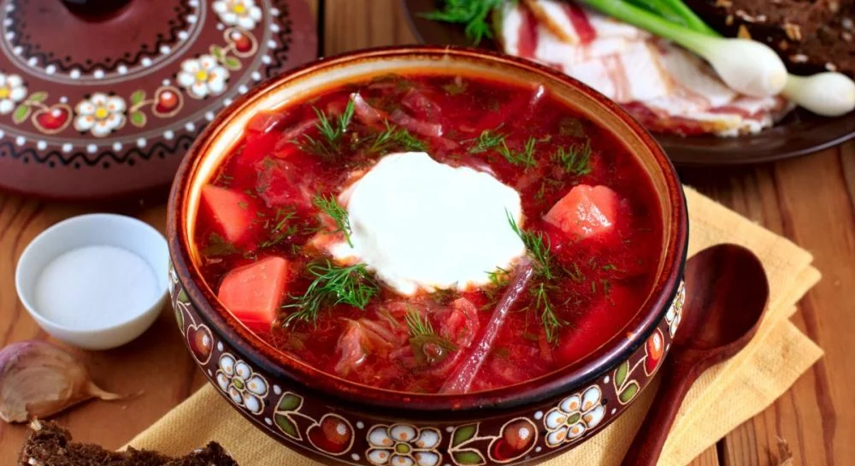
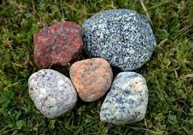
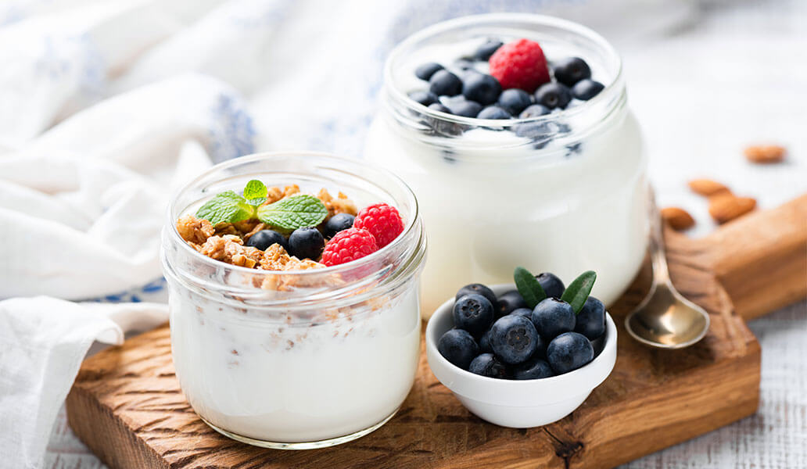
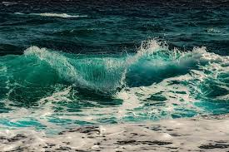
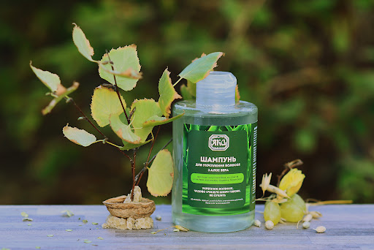
Суміші
Природні
Штучні
Повітря
Грунт
Граніт
Морська вода
Чай
Борщ
Йогурт
Шампунь

Slide 6
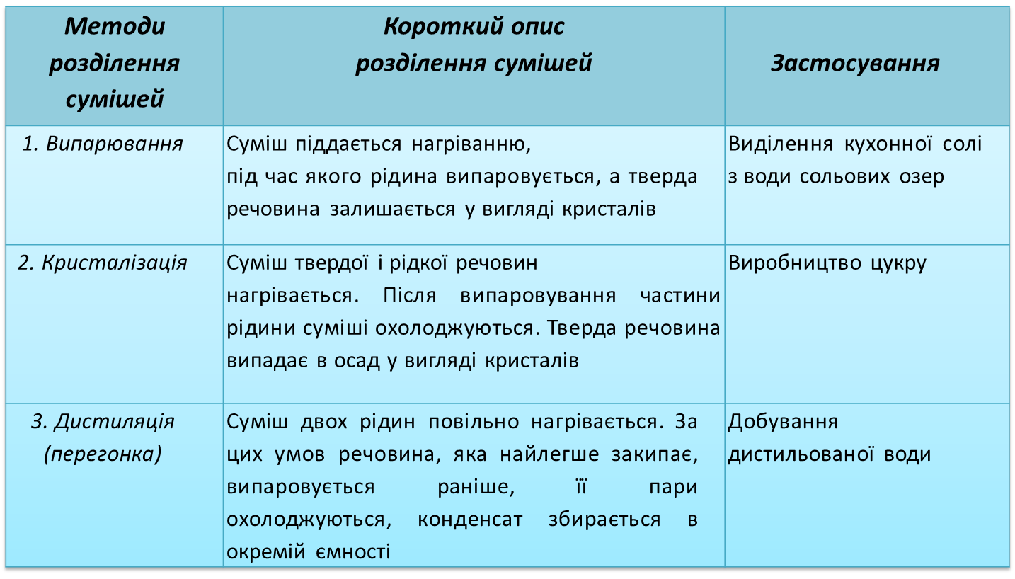
Розділення однорідних сумішей

Slide 7
Розділення неоднорідних сумішей
Методи розділення сумішей | Короткий опис розділення сумішей | Застосування
1.Розділення магнітом | Базується на здатності де­яких речовин притягатися магнітом | Відокремлення заліза від інших речовин
2. Відстоювання | Суміш, що складається з твердих речовин, висипається у воду. Суміш, яка складається з рідких речовин, залишається на деякий час до розшарування | При очищенні питної води
3. Фільтрування | Суміш пропускається через тіло сито або фільтр), у якому є пори отвори відповідного розміру | При очищенні питної води

